Slide 1

Lab6 - ImportExportTable
邓琮弋
2025年12月

Slide 2
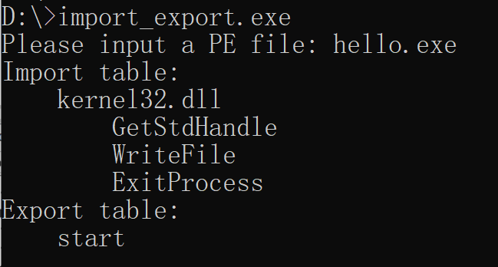
选中图片Delete，点击中间图标即可插入新图片
实验要求
输入PE文件的文件名，调用Windows API函数，打开指定的PE文件；
读取PE文件的导入表，显示导入表中引入的DLL文件名和对应的库函数名字；
读入PE文件的导出表，显示导出函数的函数名。

Slide 3
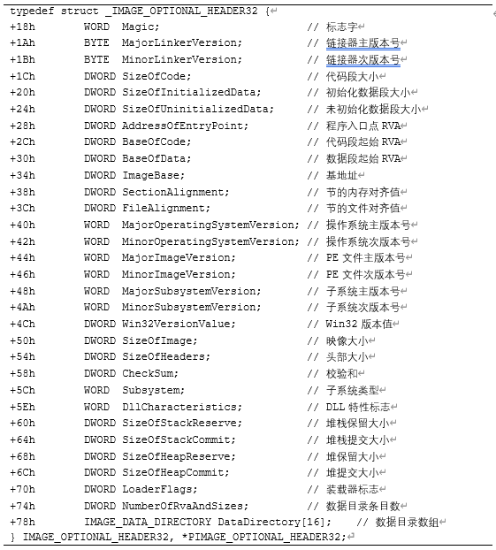
导入表
可选头（Optional Header）包含了PE文件的许多关键属性，如程序入口点地址、文件对齐方式、基址、数据目录等。这些属性对于操作系统来说是非常重要的，直接影响PE文件的加载和执行过程。

Slide 4
导入表
在PE文件的可选头中，数据目录位于可选头结构的末尾，包含一个或多个数据目录项（IMAGE_DATA_DIRECTORY）。数据目录的第一个成员指向导出表，第二个成员指向导入表。
数据目录成员 | 数据块
导出表（Export Table） | IMAGE_DIRECTORY_ENTRY_EXPORT
导入表（Import Table） | IMAGE_DIRECTORY_ENTRY_IMPORT
资源表（Resource Table） | IMAGE_DIRECTORY_ENTRY_RESOURCE
重定位表（Base Relocation Table） | IMAGE_DIRECTORY_ENTRY_BASERELOC
调试表（Debug Table） | IMAGE_DIRECTORY_ENTRY_DEBUG

Slide 5
导入表
导入表（Import Table）用于存储程序运行时所需的外部函数或变量的引用信息。当一个程序需要调用另一个模块（通常是一个DLL文件）中的函数或访问其全局变量时，它会使用导入表来跟踪这些外部符号，并在运行时解析这些引用。

Slide 6
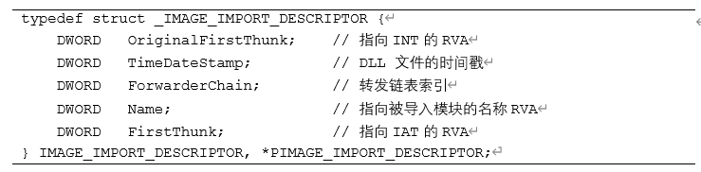
导入表
导入表是由一个IMAGE_IMPORT_DESCRIPTOR（IID）数组开始的，每一个被PE文件隐式链接的DLL文件都有一个相应的IID。在可选头中，并没有特别指定一个字段来指出IID数组的条目数，不过IID数组通常都以“NULL”单元结尾，故可以通过这个空单元来确定是否已经读取到IID数组的尾部。

Slide 7
导入表
OriginalFirstThunk：包含指向导入名称表（Import Name Table, INT）的 RVA，该表中存储了被导入模块中每个导入函数的标识信息。INT是一个IMAGE_THUNK_DATA结构的数组，数组中每个IMAGE_THUNK_DATA结构都指向IMAGE_IMPORT_BY_NAME结构，INT数组也是以一个空单元作为结束标志。

Slide 8
导入表
FirstThunk：包含指向导入地址表（Import Address Table, IAT）的 RVA。IAT 存储了被导入模块中每个导入函数的地址。

Slide 9
导入表
OriginalFirstThunk 和 FirstThunk 两个字段很相似，它们分别指向两个本质上相同的数组，描述了导入模块的导入名称表（INT）和 导入地址表（IAT） 的位置。前者用于获取导入函数的名称，后者用于获取导入函数的地址。

Slide 10
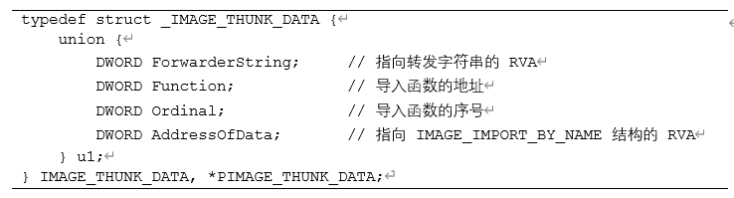
导入表
INT和IAT数组中都包含IMAGE_THUNK_DATA结构类型的元素，每个IMAGE_THUNK_DATA元素对应于一个从其他DLL文件中导入的函数。两个数组的结束都是由一个空单元来表示。
Union：允许在相同的内存位置存储不同类型数据的数据结构。

Slide 11
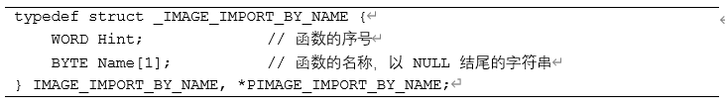
导入表
当IMAGE_THUNK_DATA结构的最高位为1时，表示函数是以序号的方式导入，此时第一个字段的低31位被看作是一个函数序号。当这个字段的最高位为0时，表示函数以字符串类型的函数名方式导入，此时这个字段的值是一个RVA，指向一个IMAGE_IMPORT_BY_NAME结构。

Slide 12
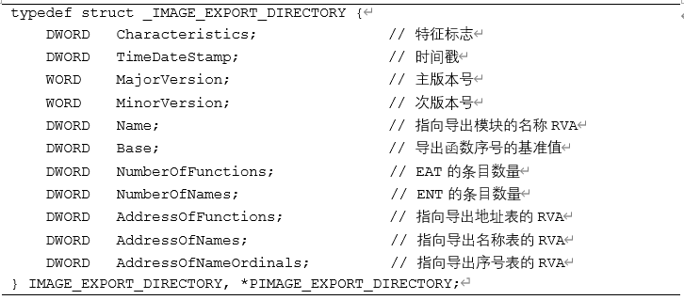
导出表
导出表（Export Table）用于记录PE文件所导出的函数和数据，使得其他DLL文件或者可执行文件够访问和调用这些导出的函数和数据。在PE文件的可选头中，数据目录的第一个成员就是导出表。导出表指向一个IMAGE_EXPORT_DESCRIPTOR（IED）结构。

Slide 13
导出表
导出表（Export Table）用于记录PE文件所导出的函数和数据，使得其他DLL文件或者可执行文件够访问和调用这些导出的函数和数据。在PE文件的可选头中，数据目录的第一个成员就是导出表。导出表指向一个IMAGE_EXPORT_DESCRIPTOR（IED）结构。

Slide 14
选中图片Delete，点击中间图标即可插入新图片
实验报告
描述PE文件的导入表的作用和数据结构
描述PE文件的导出表的作用和数据结构
程序的汇编语言源代码和注释
程序测试时，输出结果的截图
讨论导入表的安全问题

